Slide 1
UJI NORMALITAS (SKEWNESS DAN KURTOSIS)

Slide 2
SKEWNESS DAN KURTOSIS
Sebelum data diolah dan dianalisis maka harus dipenuhi persyaratan analisis terlebih dahulu.
Dengan asumsi bahwa :
Data yang dihubungkan berdistribusi normal.
Data yang dibandingkan bersifat homogen.

Slide 3
SKEWNESS
Kecondongan suatu kurva dapat dilihat dari perbedaan letak mean, median dan modusnya.
Jika ketiga ukuran pemusatan data tersebut berada pada titik yang sama, maka dikatakan simetris atau data berdistribusi normal.
Jika ketiga ukuran pemusatan data tersebut berada pada titik yang tidak sama berarti data tidak simetris atau tidak berdistribusi normal.

Slide 4
SKEWNESS (cont.)
Ukuran kecondongan data terbagi atas tiga bagian, yaitu :
Kecondongan data ke arah kiri (ekornya condong kiri/negatif) di mana nilai modus lebih dari nilai mean (modus > mean).
Kecondongan data simetris (distribusi normal) di mana nilai mean dan modus adalah sama (mean = modus).
Kecondongan data ke arah kanan (ekornya condong kanan/positif) di mana nilai mean lebih dari nilai modus (mean > modus).

Slide 5
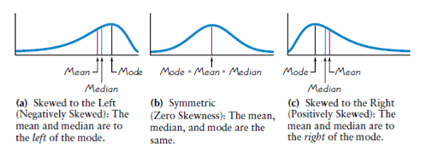
SKEWNESS

Slide 6
SKEWNESS (cont.)
Nilainya dapat diukur menggunakan :
Koefisien kecondongan Pearson dan
Koefisien kecondongan Momen
Untuk contoh kali ini digunakan Koefisien kecondongan Pearson

Slide 7
SKEWNESS (cont.)
Koefisien Kemencengan Pearson merupakan nilai selisih rata-rata dengan modus dibagi simpangan baku.
Koefisien Kemencengan Pearson dirumuskan sebagai berikut:
Keterangan :
Sk = Koefisien skewness
= Rata-rata
Mo = Nilai modus

Slide 8
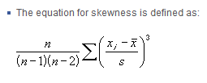
SKEWNESS (cont.)
Koefisien Kemencengan (versi M. Excel)

Slide 9
SKEWNESS (cont.)
Jika nilai Sk dihubungkan dengan keadaan kurva maka :
Sk = 0 kurva memiliki bentuk simetris;
Sk > 0 nilai-nilai mean terletak di sebelah kanan Mo, kurva memiliki ekor memanjang ke kanan, kurva menceng ke kanan/positif;
Sk < 0 nilai-nilai mean terletak di sebelah kiri Mo, kurva memiliki ekor memanjang ke kiri, kurva menceng ke kiri/negatif.

Slide 10
SKEWNESS (cont.)
Menghitung skewness dengan excel
Cara penulisan rumus skewness di excel :
Skew (number1, number2,...)
Dimana : Number1, number2 ... berupa 1-255 argumen yang ingin dihitung skewnessnya. Juga dapat menggunakan array tunggal atau referensi ke array, bukan argumen yang dipisahkan oleh koma.

Slide 11
SKEWNESS (cont.)
Sebagai contoh, buat tabel seperti di bawah ini :
Ketik Data Post pada sell A2 hingga A11
Untuk menghitung nilai skewness, di sel C2 ketik formula =SKEW(A2:A11)

Slide 12
SKEWNESS (cont.)
Terlihat nilai skewnessnya lebih kecil dari 1,
→ berarti jika grafik kurva distribusinya dibuat akan tampak seperti pada gambar Negative Skew.

Slide 13
KURTOSIS
Kurtosis atau keruncingan adalah tingkat kepuncakan dari sebuah distribusi yang biasanya diambil secara relatif terhadap suatu distribusi normal.
Berdasarkan keruncingannya, kurva distribusi dapat dibedakan atas tiga macam, yaitu :
Leptokurtik, merupakan distribusi yang memiliki puncak relatif tinggi (nilai keruncingan > 3)
Platikurtik, merupakan distribusi yang memiliki puncak hampir mendatar (nilai keruncingan <3)
Mesokurtik, merupakan distribusi yang memiliki puncak sedang dan tidak mendatar (Normal (nilai keruncingan = 3)

Slide 14
KURTOSIS (cont.)
Untuk mengetahui keruncingan suatu distribusi, ukuran yang sering digunakan adalah koefisien kurtosis persentil.
Koefisien keruncingan atau koefisien kurtosis dilambangkan dengan α4 (alpha 4).

Slide 15
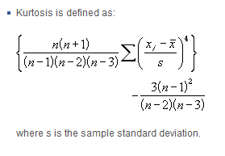
KURTOSIS (cont.)
Koefisien keruncingan atau koefisien kurtosis versi M. Excel

Slide 16
KURTOSIS (cont.)
Menghitung Kurtosis dengan excel
Cara penulisan rumus kurtosis di excel :
Kurt (number1, number2,...)
Dimana : Number1, number2 ... berupa 1-255 argumen yang ingin dihitung kurtosisnya.
Juga dapat menggunakan array tunggal atau referensi ke array, bukan argumen yang dipisahkan oleh koma.

Slide 17
KURTOSIS (cont.)
Sebagai contoh, buat tabel seperti di bawah ini :
Ketik Data Pre pada sell A2 hingga A11
Untuk menghitung nilai kurtosis, di sel C2 ketik formula =Kurt(A2:A11)
Hasil krtosis = -0.72543

